Slide 1
Паттерны C++ ошибок, проявляющихся при кроссплатформенной разработке
Евгений Рыжков
CEO @ PVS-Studio
evg@viva64.com

Slide 2
Евгений Рыжков
Руководитель и сооснователь PVS-Studio;
г. Тула, 200 км от Москвы;
Штат: 20 человек;

Slide 3
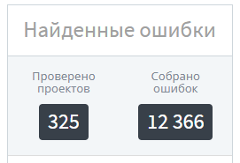
PVS-Studio
PVS-Studio – это статический анализатор кода для C, C++, C# и Java;
Платформы: Windows, Linux, macOS;
550 печатных страниц документации.

Slide 4
Кроссплатформенный – это как?
Windows, Linux;
Desktop, mobile, web;
32-bit, 64-bit;
Embedded, ARM, PC.

Slide 5
Перейдем к примерам кода

Slide 6
CWE-14: Компилятор удаляет код для затирания буфера
Android
static void FwdLockGlue_InitializeRoundKeys() {
unsigned char keyEncryptionKey[KEY_SIZE];
....
memset(keyEncryptionKey, 0, KEY_SIZE); // Zero out key data.
}
PVS-Studio: V597 CWE-14 The compiler could delete the 'memset' function call, which is used to flush 'keyEncryptionKey' buffer. The memset_s() function should be used to erase the private data. FwdLockGlue.c 102

Slide 7
CWE-14: Компилятор удаляет код для затирания буфера
Подробнее: https://cwe.mitre.org/data/definitions/14.html
Всё зависит от компилятора, ключей компилятора, везения и фазы луны
Интересное. При отладке Debug-версии этой ошибки не видно.

Slide 8
Реализация функции memcmp
int memcmp(const void * ptr1, const void * ptr2, size_t num);
Returns an integral value indicating the relationship between the content of the memory blocks:
<0 - the first byte that does not match in both memory blocks has a lower value in ptr1 than in ptr2 (if evaluated as unsigned char values)
0 - the contents of both memory blocks are equal
>0 - the first byte that does not match in both memory blocks has a greater value in ptr1 than in ptr2 (if evaluated as unsigned char values)
<0 не означает -1
>0 не означает 1

Slide 9
Реализация функции memcmp
Oracle MySQL 5.1.x
typedef char my_bool;
my_bool
check_scramble(const char *scramble_arg, const char *message,
const uint8 *hash_stage2)
{
....
return memcmp(hash_stage2, hash_stage2_reassured, SHA1_HASH_SIZE);
}
CVE-2012-2122 (Не мы нашли, но могли бы)
PVS-Studio: V642 Saving the 'memcmp' function result inside the 'char' type variable is inappropriate. The significant bits could be lost breaking the program's logic. password.c

Slide 10
Неопределённое поведение (переполнение переменных знакового типа)
По мотивам обсуждения «gcc-8 совсем поломанный»: https://www.linux.org.ru/forum/development/14422428
Суть: жалоба на глюк компилятора, из-за которого удаляется вызов оператора & для сброса знакового бита
Сразу важное уточнение. В следующем коде тип char является беззнаковым.

Slide 11
Неопределённое поведение (переполнение переменных знакового типа)
Беззнаковый, т.е. unsigned char
int foo(const char *s)
{
int r = 0;
while(*s) {
r += ((r * 20891 + *s *200) | *s ^ 4 | *s ^ 3 ) ^ (r >> 1);
s++;
}
return r & 0x7fffffff;
}

Slide 12
Неопределённое поведение (переполнение переменных знакового типа)
Беззнаковый, т.е. unsigned char
int foo(const char *s)
{
int r = 0;
while(*s) {
r += ((r * 20891 + *s *200) | *s ^ 4 | *s ^ 3 ) ^ (r >> 1);
s++;
}
return r & 0x7fffffff;
}
Функция иногда возвращает отрицательные значения

Slide 13
Неопределённое поведение (переполнение переменных знакового типа)
Беззнаковый, т.е. unsigned char
int foo(const char *s)
{
int r = 0;
while(*s) {
r += ((r * 20891 + *s *200) | *s ^ 4 | *s ^ 3 ) ^ (r >> 1);
s++;
}
return r & 0x7fffffff;
}
Переполнение! Но переполнение компилятор не учитывает, так как это UB. Следовательно, r>= 0, знаковый бит сбрасывать не нужно.

Slide 14
Неопределённое поведение (переполнение переменных знакового типа)
int foo(const char *s)
{
int r = 0;
while(*s) {
r += ((r * 20891 + *s *200) | *s ^ 4 | *s ^ 3 ) ^ (r >> 1);
s++;
}
return r & 0x7fffffff;
}
Новая диагностика PVS-Studio: V1026. The variable is incremented in the loop. Undefined behavior will occur in case of signed integer overflow.

Slide 15
Использование обыкновеных переменных для синхронизации
FreeSWITCH
static unsigned int lapse, schlock;
static double Time_F(int s)
{
....
while (!schlock) Sleep(0); /* scheduler spinlock */
....
}
PVS-Studio: V712 Be advised that compiler may delete this cycle or make it infinity. Use volatile variable(s) or synchronization primitives to avoid this. speed.c 330

Slide 16
Указатель this не может быть равен nullptr
Согласно современному стандарту языка C++ указатель this не может быть равен nullptr
Компиляторы удаляют лишние проверки

Slide 17
Указатель this не может быть равен nullptr
.NET CoreCLR
bool FieldSeqNode::IsFirstElemFieldSeq()
{
if (this == nullptr)
return false;
return m_fieldHnd == FieldSeqStore::FirstElemPseudoField;
}
PVS-Studio: V704 'this == nullptr' expression should be avoided - this expression is always false on newer compilers, because 'this' pointer can never be NULL. ClrJit gentree.cpp 12731

Slide 18
Переполнение указателей
Tizen
static int __get_instance_info(....)
{
....
gchar *query;
....
if (query == NULL || query + 1 == NULL) {
....
}

Slide 19
Переполнение указателей
Tizen
static int __get_instance_info(....)
{
....
gchar *query;
....
if (query == NULL || query + 1 == NULL) {
....
}
PVS-Studio: V694 The condition (query + 1 == NULL) is only true if there is pointer overflow which is undefined behavior anyway. amd_request.c 1083

Slide 20
Порядок вычисления аргументов функций
Android
auto err =
mHal.setLayerCursorPosition(mDisplay, mLayer,
readSigned(), readSigned());
PVS-Studio: V681 CWE-758 The language standard does not define an order in which the 'readSigned' functions will be called during evaluation of arguments. ComposerClient.cpp 836

Slide 21
Абсолютные пути до файлов (плохо даже для отладки)
VirtualDub
VDDbgHelpDynamicLoaderW32::VDDbgHelpDynamicLoaderW32()
{
hmodDbgHelp = LoadLibrary(
"c:\\program files\\debugging tools for windows\\dbghelp");
....
}
PVS-Studio: V631 Consider inspecting the 'LoadLibraryA' function call. Defining an absolute path to the file or directory is considered a poor style. VirtualDub leaks.cpp 67

Slide 22
Неопределённое поведение: сдвиги
System Shock
ulong bits;
....
for (i = 1; i <= sizeof(ulong)*8; i++)
{
if (bits & (1 << i))
....
PVS-Studio: V610 Undefined behavior. Check the shift operator '<<'. The right operand ('i' = [1..64]) is greater than or equal to the length in bits of the promoted left operand. CARDMFD.C 121

Slide 23
Размер стека и функция alloca в цикле
Synergy
do {
space = (byte *)alloca(255+sizeof(Locals));
space += (256-(size_t)space%256)%256;
}
while (AliasedWithTable(space, space+sizeof(Locals)));
PVS-Studio: V505 The 'alloca' function is used inside the loop. This can quickly overflow stack. rijndael.cpp 1206

Slide 24
Другие ошибки, которые сказываются на переносимость кода
Android
inline uint32_t bswap32(uint32_t pData) {
return
(((pData & 0xFF000000) >> 24) | ((pData & 0x00FF0000) >> 8) |
((pData & 0x0000FF00) << 8) | ((pData & 0x000000FF) << 24));
}
bswap() function return a byte order swapped integer. On big endian systems, the number is converted to little endian byte order. On little endian systems, the number is converted to big endian byte order.

Slide 25
Другие ошибки, которые сказываются на переносимость кода
Android
bool ELFAttribute::merge(....) {
....
uint32_t subsection_length =
*reinterpret_cast<const uint32_t*>(subsection_data);
if (llvm::sys::IsLittleEndianHost !=
m_Config.targets().isLittleEndian())
bswap32(subsection_length);
....
}
PVS-Studio: V530 CWE-252 The return value of function 'bswap32' is required to be utilized. ELFAttribute.cpp 84

Slide 26
64-битные ошибки
Лирическое отступление

Slide 27
Ошибки при переносе кода на 64-битные платформы
TortoiseSVN
DialogBoxParam(g_hmodThisDll,
MAKEINTRESOURCE(IDD_LOGIN),
g_hwndMain,
(DLGPROC)(LoginDialogProc),
(long)this);
V220 Suspicious sequence of types castings: memsize -> 32-bit integer -> memsize. The value being casted: 'this'. logindialog.cpp 105

Slide 28
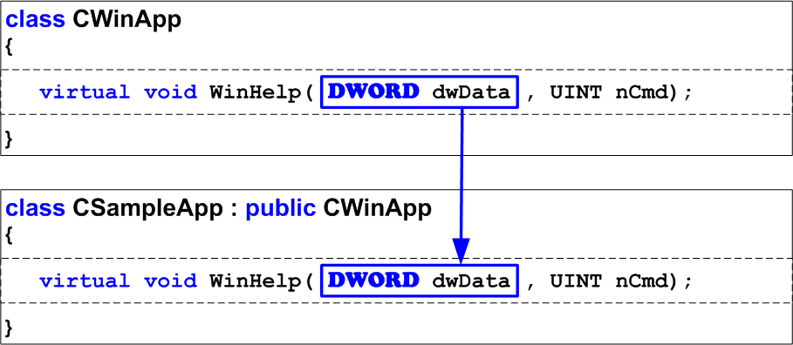
Ошибки при переносе кода на 64-битные платформы

Slide 29
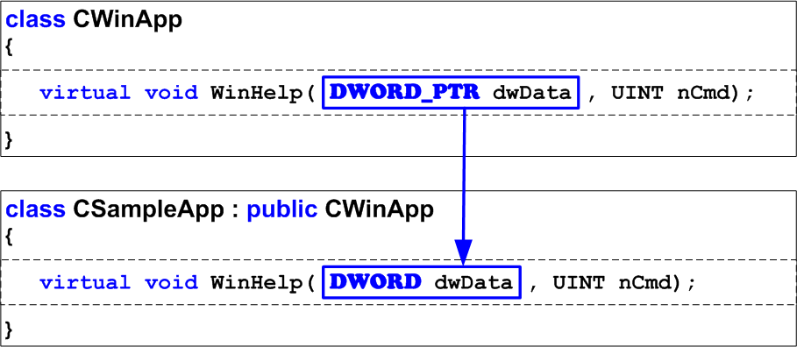
Ошибки при переносе кода на 64-битные платформы

Slide 30
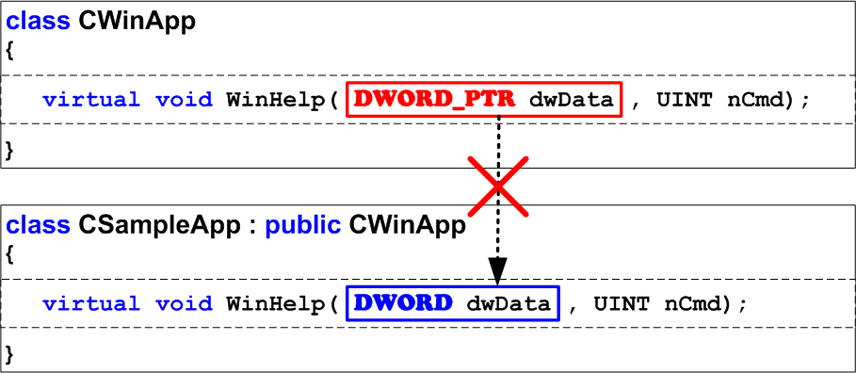
Ошибки при переносе кода на 64-битные платформы

Slide 31
Ошибки при переносе кода на 64-битные платформы
Паттернов 64-битных ошибок много
Мы делали целые отдельные презентации на эту тему
Поэтому хочу порекомендовать наше руководство по переносу программа на 64-битные системы: https://www.viva64.com/ru/l/

Slide 32
Другие ошибки, которые сказываются на переносимость кода
.NET CoreCLR
heap_segment* gc_heap::get_segment_for_loh (size_t size
#ifdef MULTIPLE_HEAPS
, gc_heap* hp
#endif //MULTIPLE_HEAPS
)
{
#ifndef MULTIPLE_HEAPS
gc_heap* hp = 0;
#endif //MULTIPLE_HEAPS
heap_segment* res = hp->get_segment (size, TRUE);
PVS-Studio: V522 Dereferencing of the null pointer 'hp' might take place. cee_wks gc.cpp 4488

Slide 33
Другие ошибки, которые сказываются на переносимость кода
CPython
typedef UINT_PTR SOCKET;
....
#ifdef MS_WINDOWS
typedef SOCKET SOCKET_T;
#else
typedef int SOCKET_T;
#endif
....
SOCKET_T sock_fd; // sock_fd в Windows имеет тип UINT_PTR
....
if (s->sock_fd < 0)
PVS-Studio: V547 Expression 's->sock_fd < 0' is always false. Unsigned type value is never < 0. socketmodule.c 655

Slide 34
Q&A
Скачайте PVS-Studio и проверьте свой код на кроссплатформенные ошибки!
С, C++, C#, Java Windows, Linux, macOS

